Slide 1
CТМ: PRO и Contra
PR Стратегия 2024
ДАМИР ГУБЕЙДУЛИН
для
дискуссионного клуба Гильдии маркетологов
Москва
25 марта 2024 г.

Slide 2
Содержание
История
СТМ в России
Зачем СТМ ритейлеру?
Зачем СТМ поставщику /производителю?
Альтернатива СТМ?

Slide 3
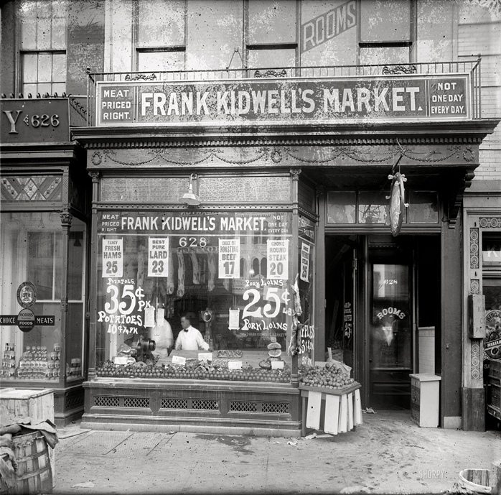
История СТМ
Что такое СТМ?
СТМ — «собственная торговая марка» (ритейлера). Это понятие перекочевало к нам из западного ритейла, где такие товары называют private label («частная марка»). Эти товары ритейлер заказывает у какого-либо производителя и продаёт под торговыми марками, которые принадлежат самому ритейлеру.
Где и когда появились СТМ?
У СТМ уже довольно длительная история в рознице. Идут споры, но чаще всего упоминается что первые классические частные марки в продуктовой рознице появились в США: в самом начале XX века сеть Atlantic & Pacific Tea Company (A&P) создала свой частный бренд «8 O’Clock Coffee».
Любопытно, что всемирно известные бренды Coca-Cola, Pepsi Cola и Dr.Pepper тоже начинали свою историю как СТМ — они были «частными марками» аптечных сетей и продавались как «травяные» укрепляющие напитки (отзвуки этого мы видим в названии бренда «Доктор Пеппер»).
Чуть позже к американцам присоединились европейцы. И именно благодаря европейским сетям наступил расцвет частных марок. Известные сети Tesco, Aldi и Migros, которые ведут свою историю с начала XX века, с самого начала опирались на СТМ как на ключевой элемент своей рыночной стратегии.

Slide 4
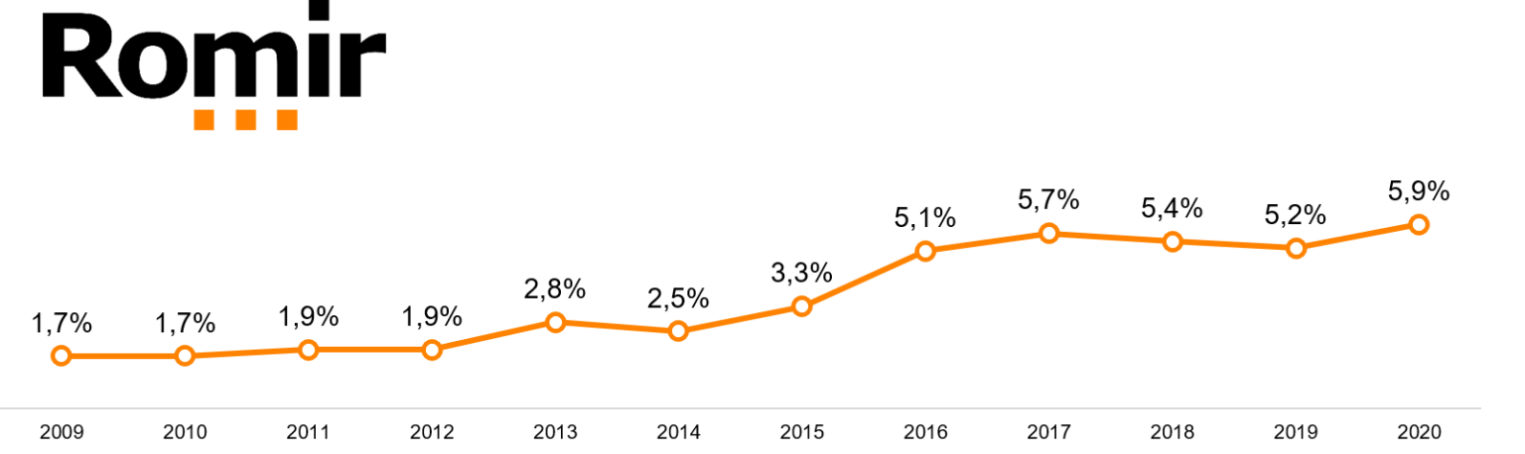
СТМ у нас
Развитие СТМ в России началось практически сразу с появлением современных торговых сетей и ростом их масштабов и рыночной силы ( это необходимое условие для запуска СТМ)
Первая собственная собственная торговая марка сети появилась у Перекрестка, это были одноименные пельмени «Перекресток» в 1999 - правда, Олег? ;)
Это направление ритейлеры сразу начали развивать достаточно активно, и кроме Перекрестка выделялсь такие сети сети как Рамстор и Копейка. Но первоначально ритейл еще не мог в полную силу диктовать условия своим поставщиками и брендам, имея достаточго скромные размеры и мощь., поэтому развивалась индустрия СТМ достаточно скромно в силу этих факторов.
Все изменилось с появлением таких игроков АШАН и МЕТРО и постепенным ростом мощи самих ритейлеров.
Дополнительный импульс развитию СТМ дали первые экономические проблемы сначала кризиса 2008 а потом и последующие

Slide 5
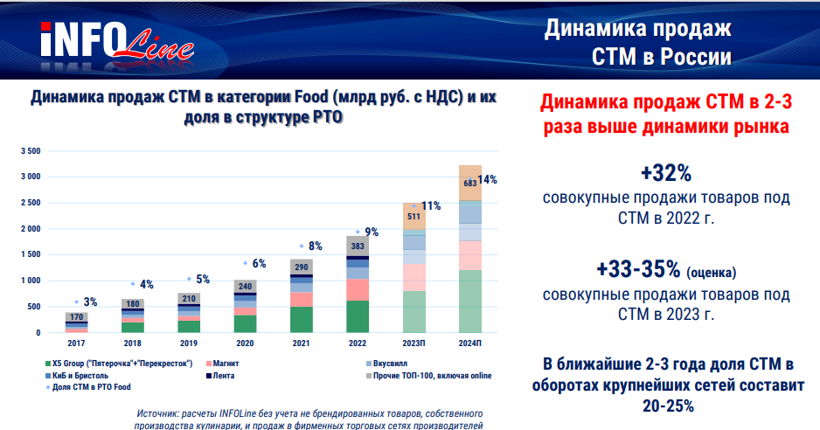
Текущие тренды СТМ в мире и РФ
Где в мире доля СТМ больше всего?
В Европе. В лидерах — Швейцария (вот, кстати, вам и миф про «богатые люди покупают только бренды»).
Лидеры по доле СТМ в Европе, согласно отчёту Nielsen:
— Испания (52%),
— Швейцария (51%),
— Великобритания (46%),
— Германия (45%),
— Бельгия и Австрия (по 43%),
— Португалия (40%),
— Восточная Европа - чуть больше 30%)
Идет рост на развивающихся рынках Африки, Азии и Латинской Америки (хотя там мешает высокая брендозависимость потребителей ).
Среди причин – давление дискаунтеров, где доля СТМ достигает до 80%

Slide 6

Зачем СТМ ритейлу?
Увеличение прибыли за счет снижения маржи производителя и посредника.
Увеличение оборачиваемости за счет оптимизации цены
Отстройка от конкурентов по ассортименту и уход от лобовой ценовой конкуренции с ними по KVI
Усиление позиций в борьбе с глобальными брендами
Жесткое управление поставщиками через СТМ

Slide 7
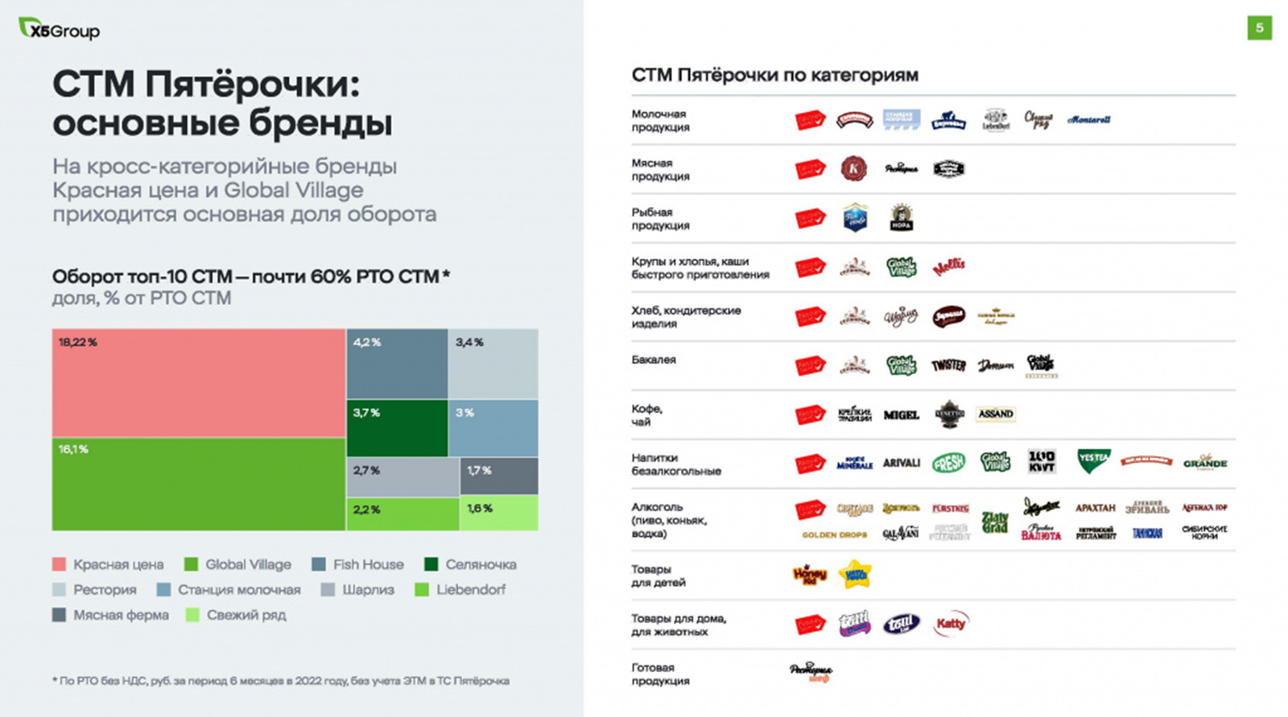
СТМ ритейла на примере:

Slide 8
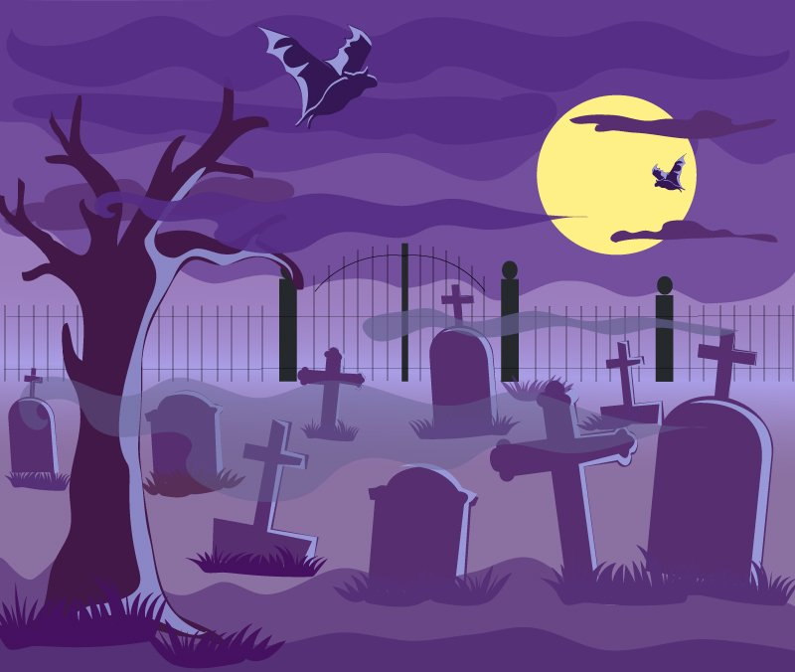
Зачем СТМ
производителю /поставщику ?
Для многих производителей это единственный шанс
встать на полку, ибо иначе слабы и никому не нужны.
Загрузка свободных производственных мощностей;
Гарантированный и понятный план производства;
Экономия на продвижении и сопровождении товара — «наш товар уже на полках гарантированно и сеть сама его продвигает».

Slide 9

СТМ Главное.
СТМ появляются тогда, когда «власть» на рынке уходит из рук производителя в руки ритейлеров, которые используют свой ассортимент private labels для «отстройки» от конкурентов. Но есть и еще один фактор. У производителей должен присутствовать еще и избыток мощностей, которые они могут загрузить выпуском относительно дешёвой, но качественной продукции под частными марками сетей.
Сети начали лишать производителей возможности адекватного заработка, делая из них заложников своих производств.
Когда ценовая конкуренция сетей, в их активном мониторинге друг-друга, практически исчерпана, новым инструментом продолжения борьбы за трафик является собственная торговая марка.
Notes:
Снижение общей рентабельности производства, пропорционально увеличению доли СТМ в объеме продаж. • При высокой доле СТМ в продажах- снижается конкурентоспособность предприятия. • Не развивается марочный капитал самого производителя. При достижении за счет СТМ доли в обороте сети более 20 %, сеть может снизить долю ТМ поставщика. С целью уменьшить зависимость от него. • При большой доле СТМ, снижается эффективность собственных продаж, маркетинговой службы производителя, так как компания ориентируется на производство. • Сеть получает всю информацию о технологиях и структуре себестоимости производства.

Slide 10
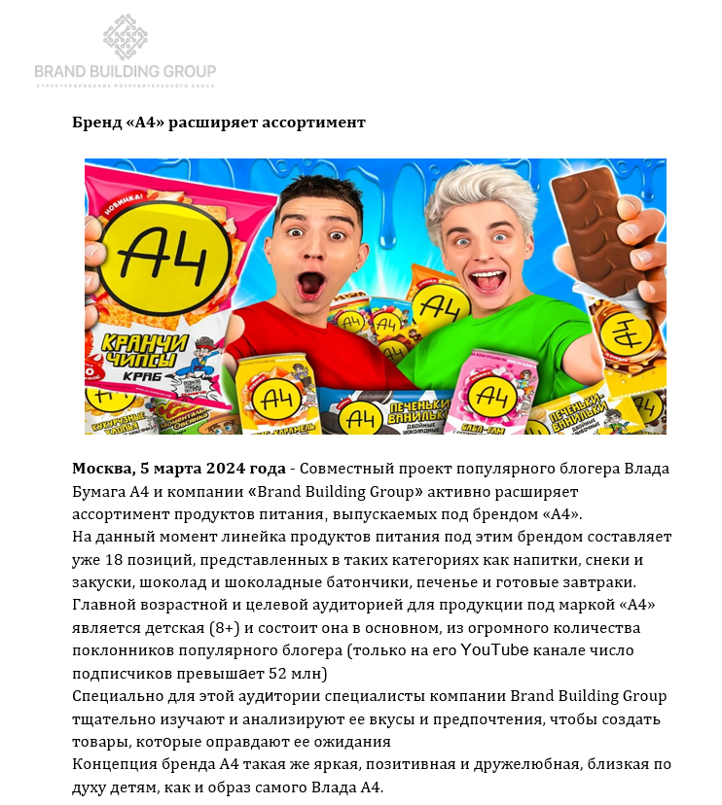
СТМ Орудие конкурентной борьбы сетей . Какова альтернатива?
Одна из возможностей:
Контрактное производство для звезд и блогеров и проекты компании BBG
Реализованные кейсы

Slide 11


Спасибо за внимание
С уважением,
Дамир Губейдулин
Руководитель направления по связям с общественностью компании BRAND BUILDING GROUP
Контакты:
+ 7 985 786 13 95

